Slide 1

笠木充騎
相性チェックで悩みゼロ
とんこつディバイン
クラス５−１３班

Slide 2


Agenda
メンバー紹介
アプリ概要
アプリデモ
アーキテクチャ
コード説明
今回の学び

Slide 3
メンバー紹介＆チーム目標

Slide 4
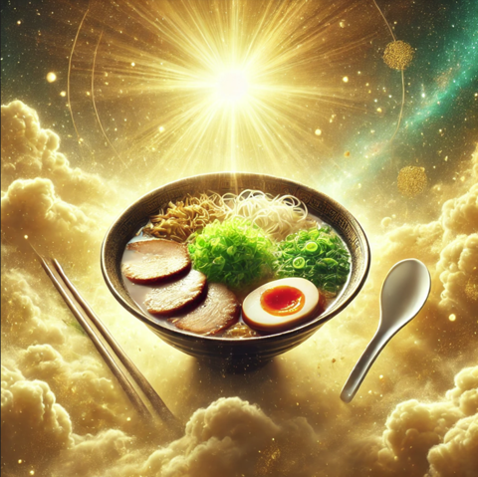
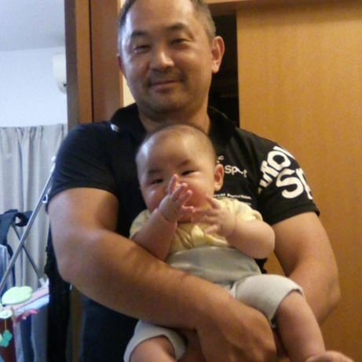
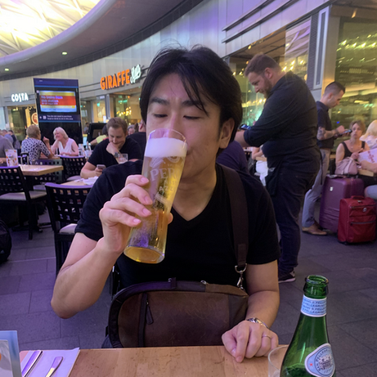
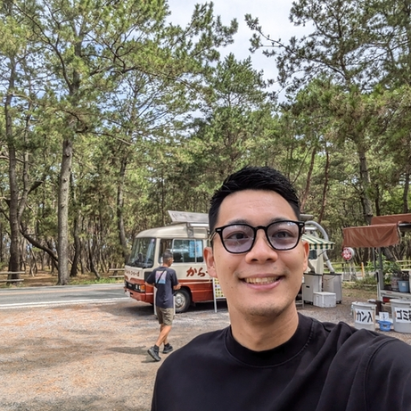
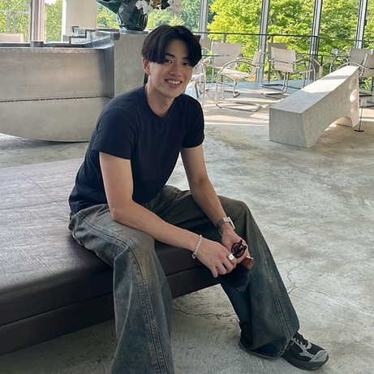
メンバー紹介＆チーム目標
チーム：とんこつディバイン
チーム名の由来
メンバーの共通の好物が「ラーメン」で福岡に縁があるメンバーが多かった為、ChatGPTにネーミングを依頼。熱血とんこつ隊・とんこつレジェンズとの激戦を制しとんこつディバイン（神々しい）となる。
チームメンバー
じゅん／池田潤 なりさん／成田弘
目標 ・全員が基本的なデータ分析をできるようになる
・積極的にコミュニケーションをとる
今回の主人公

Slide 5
プロローグ（ペルソナ）

Slide 6
プロローグ（ペルソナ）
福岡銀行の若きエース“笠木充騎”は悩んでいた。悩みの原因は九州電力から出向してして自分の上司になった村松 将知との関係だ。
「前任の成田支店長はとんこつラーメンさえ食べさせておけば全ての稟議にめくら判だったのに・・・」
新しく担当になったサッポロビール窓口の池田さんもいつもヘラヘラして何考えているかわからないし・・
何よりも付き合って半年になる彼女の碧（通称みーりん）との関係がぎくしゃくしがちしている事が一番のストレスだった。
そんなある日、夜の中洲を歩いていると、かつての同じ支店の先輩だった”堤堅太郎”に偶然声をかけられた。中古車販売店を開業する為に福銀を退社した堅太郎は、あるアプリを使う事でお客さんやメンバーと良好な関係を築き、、堤MOTORSは業績絶好調との事だった。「お前もこのアプリを使うと良いよ」
そう言って別れたかっさーは
「相性診断アプリなんて効果あるのかな・・・」と言いながら藁にもすがる思いでアプリ「チェック・ゼロ」にアクセスした・・どこかで聞いた事ある名前だなと思いながら・・・

Slide 7
アプリ概要

Slide 8
アプリ概要

Slide 9
アプリデモ

Slide 10
アーキテクチャ

Slide 11


アーキテクチャ
インプット
読み取り・変換
API連携
アウトプット

Slide 12
コード説明

Slide 13
コード説明 １

Slide 14
コード説明 ２

Slide 15
コード説明 ３

Slide 16
今回の学び

Slide 17
エピローグ
◯◯の村松支店長と◯◯のかっさーの相性は悪くなく、ボタンがかけちがっていただけだった。アプリのアドバイスにしたがって相手の琴線を刺激したかっさーと村松支店長の関係は劇的に改善した。
「こんなに効果があるなんて・・・」アプリのアドバイス通りに日々を過ごしていたかっさーは全てが順調に回り始めていた。
村松支店長とはとんこつラーメンを毎日食べに行く仲になり、
サッポロビールへは1,000億の融資をする事になった。
恋人のみーりんとの仲も順調で今度両親に挨拶する事になっている。
そんなある日、◯◯アプリからバージョンアップと有料コースの知らせが届いた。
「相手にMBTIを聞かなくてもの日々の行動でMBTIを予想してくれる機能？！より具体的なシュチュエーションでの対応方法？？！！相手がなんでも言うことを聞いてくれるキラーワード１００選！！！？？？」
かっさーは迷わず有料コースの課金ボタンを押したのだった

